Slide 1
ЖИВОТНЫЕ:
1.ВЕРБЛЮД
2.РАК
3.ПОПУГАЙ
4.МУРАВЕЙ
Автор

Slide 2
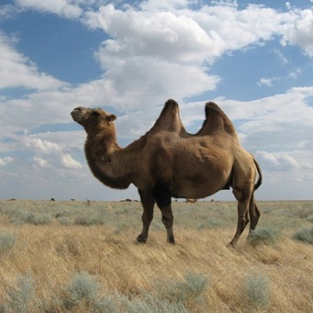
Второе семейство, верблюды (Camehdae), отличается мозолистыми подошвами, отсутствием рогов, раздвоенной верхней губой и присутствием 2 резцов на верхней челюсти и 6—на нижней. В желудке нет книжки.Собственно верблюды (Camelus) распадаются на 2 вида: один—дромадер, или одногорбый верблюд, населяет преимущественно Африку, другой—двугорбый верблюд—Азию.
Верблюд может обходиться без воды несколько дней, а без пищи даже несколько недель. В горбах верблюдов находятся жировые запасы, а густая шерсть позволяет избежать большой потери воды. Кроме того, его интенсивно работающие почки вырабатывают мочу с очень небольшим содержанием воды. В местах водопоя верблюд может за несколько минут выпить до 95 л воды. Существует два вида верблюдов: одногорбые -дромедары, обитающие в арабских странах и Северной Африке, и двугорбые - бактрианы, которые живут в Центральной Азии.

Slide 3
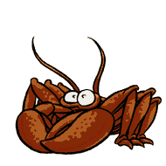
Длина тела широкопалого рака может достигать 20 см. Окраска варьирует в зависимости от
местообитания от зеленовато-бурой до иссиня-коричневой. Пресная чистая вода: реки, озера
пруды, быстрые или проточные ручьи (глубиной 3—5 м и с впадинами до 7—45 м).
Летом вода должна прогреваться до 16—22 °C. Раки очень чувствительнык загрязнению воды,
поэтому места, где они водятся, говорят об экологической чистоте этих водоемов.

Slide 4
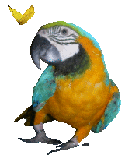
Попугаи в основном живут в лесах. Однако некоторые виды их, особенно среди длиннохвостых форм, обитают на открытых местностях. Например, австралийские попугаи ловко передвигаются по земле, разыскивая пищу среди травянистой растительности. Есть виды, живущие в горной местности. Кольчатые попугаи и Несторы встречаются в горах на высоте до 1500 м над уровнем моря, а новозеландский кеа является настоящей альпийской птицей: он обитает выше лесного пояса, доходя местами до границы снегов.

Slide 5

Рыжие муравьи
Это вид муравьев наиболее адаптировался к соседству с человеком. Живут они чаще всего за плинтусами, внутри стен домов, за обоями и плиткой, в перекрытиях полов и даже в белье. Да и питаются с человеком «с одного стола».Живут рыжие муравьи небольшими колониями, да и габариты имеют весьма скромные. Размеры рабочих особей и самцов около 2 мм, а самки достигают до 4 мм. Муравьи отыщутся в любом уголке земли. Тем не менее, насекомые, найденные в Антарктиде, Гавайских островах,Исландии, Гренландии и некоторых частях Полинезии не являются местными видами. Общие
цвета, характерные для муравьев: рыжий, черный и зеленый (в редких случаях).

Slide 6
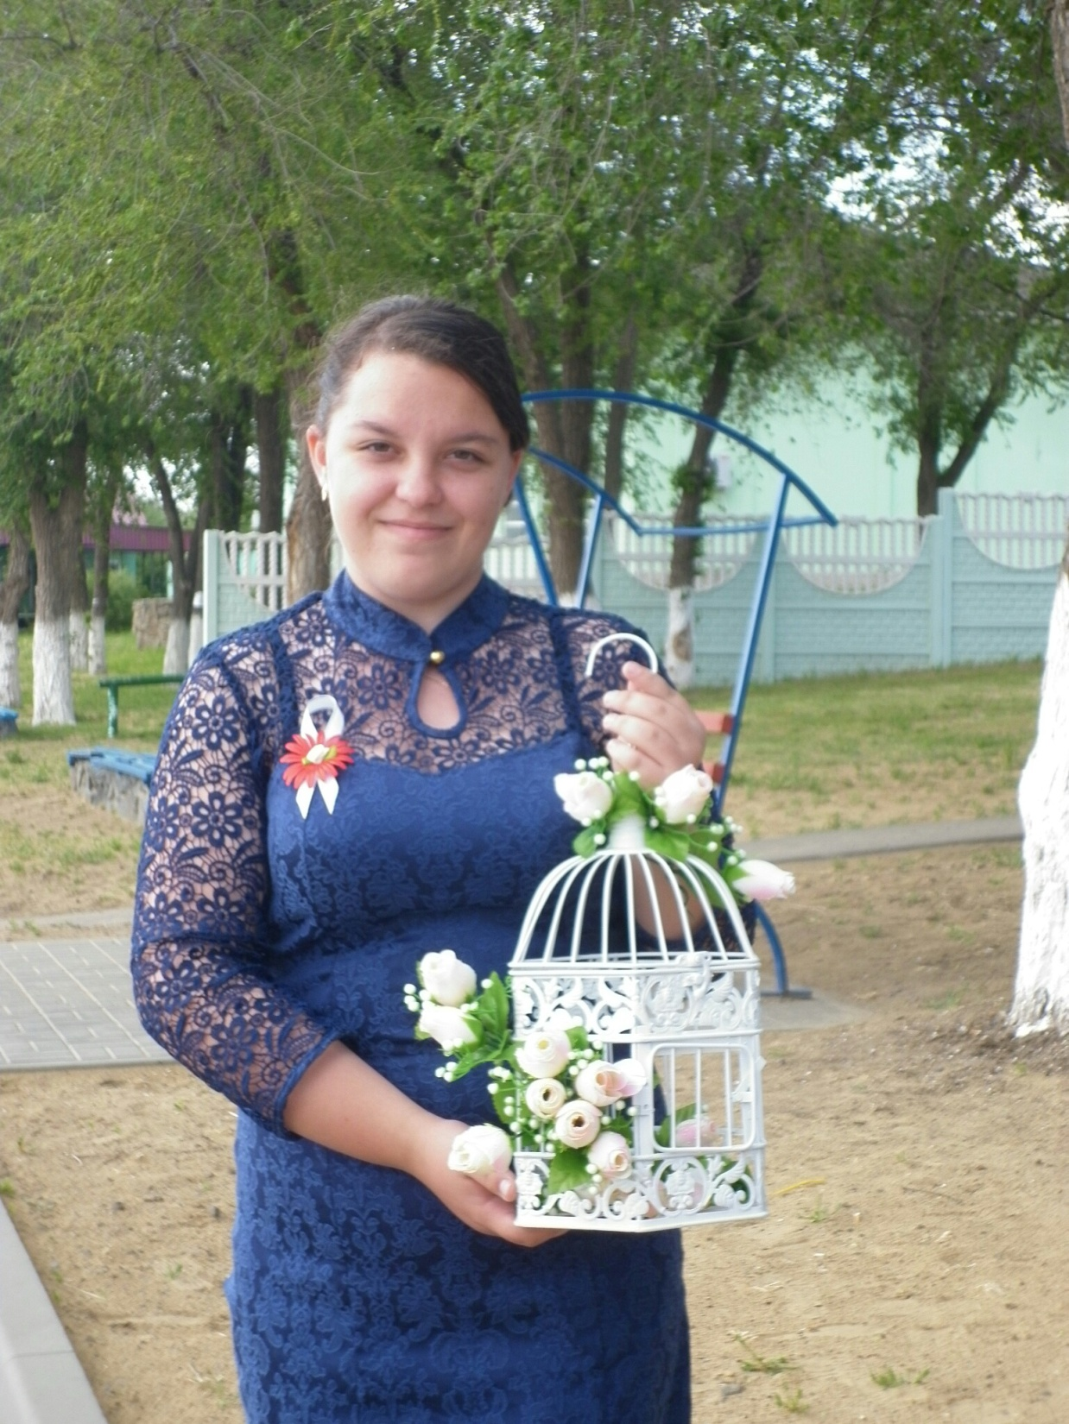
Выполнила работу
Ученица 9 класса
Трусова Анжелика

